Slide 1
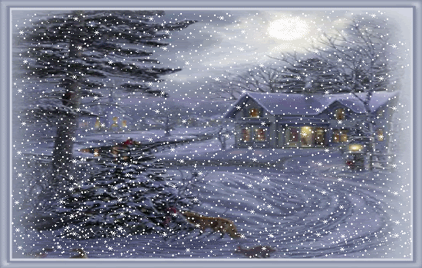

Slide 2
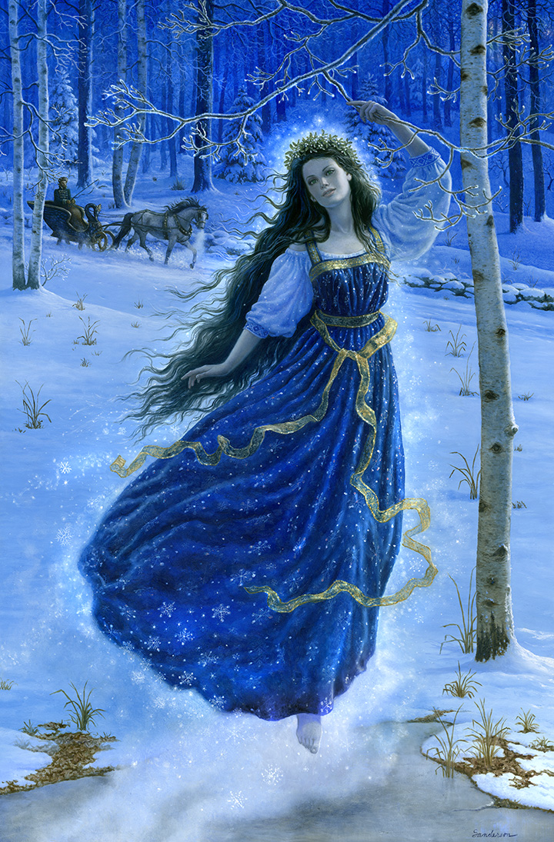
ЗИМА

Slide 3
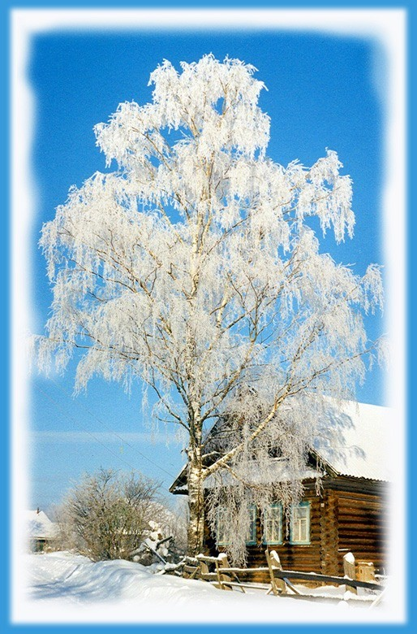

Slide 4
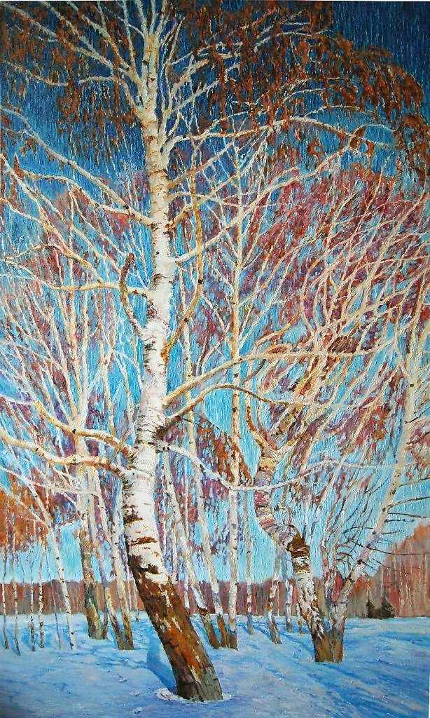
«Февральская лазурь»
И.М.Грабарь

Slide 5
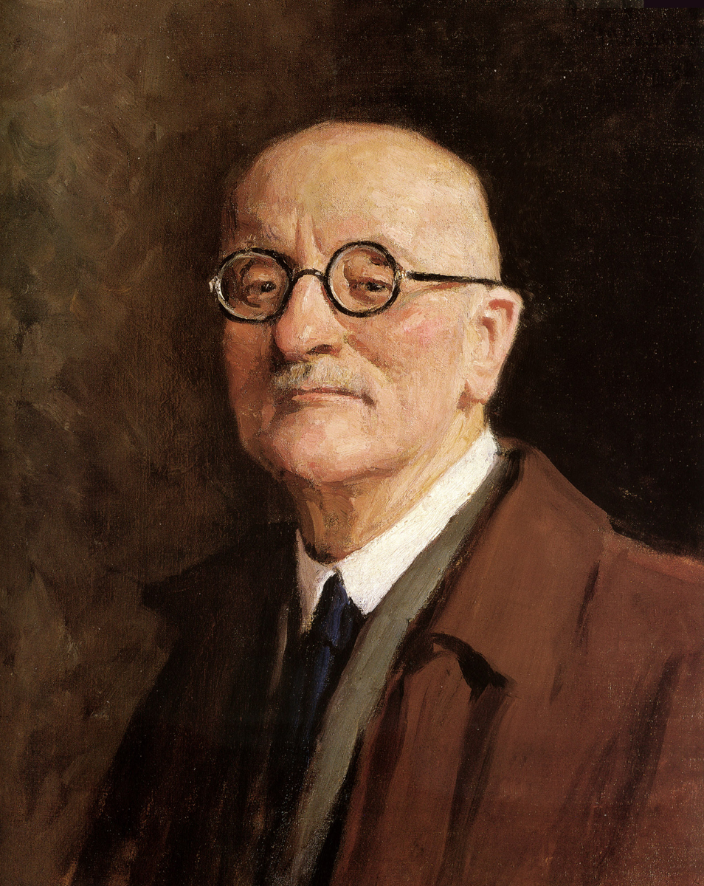
И.М. Грабарь
художник

Slide 6
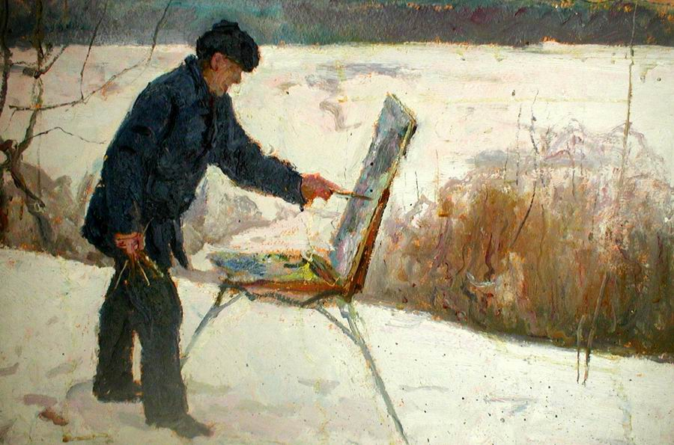

Slide 7
«Февральская лазурь»
И.М.Грабарь

